Slide 1
五年級數學公開課
授課者：楊景元

Slide 2
五年級數學公開課
日期：114年10月17日
節次：第2節(0930-1010)
班級：五年9班
領域：數學
教材：翰林版數學、112年度及114年度五年級數學能力檢測題

Slide 3
設計理念
參考114年度五年級數學能力檢測結果，第24題全市通過率為25%，本校通過率為23%。
分析題目內涵為「離散量情境中的分數表徵」、「使用單位分數量詞描述」之概念延伸，並未涉及複雜的計算或抽象概念。
為理解學生學習難點及瞭解提升學生理解狀態，設計先由四年級習作題鞏固確認其分數基本概念(共有課題)，再以112年度、114年度數學能力檢測題做為挑戰題(Jump題)。

Slide 4
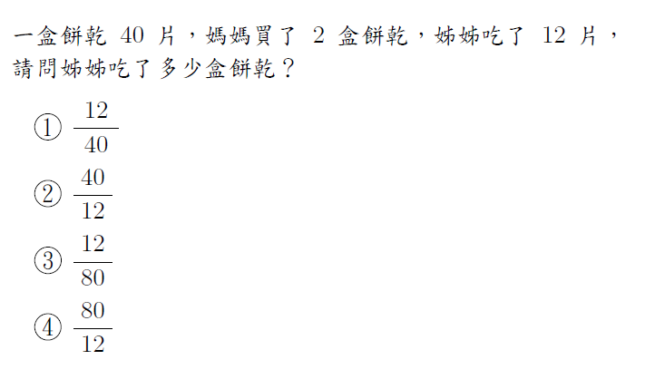

Slide 5
自我準備
以「學生的思考」來預想學生學習時會遭遇到的困境
教學的成功與否要能誠實面對每一個兒童、誠實面對教材
~佐藤學

Slide 6
自我準備
分析五年級學生過去學習分數的歷程，透過閱讀課本、習作、教師手冊，瞭解學生已學習過的概念。
分析挑戰題題目包含之分數數學概念，追溯其基本概念會在哪個年級學習，找出相關的練習題，並模擬學生習寫時可能會遇到的困難。
篩選適當的基本概念練習題(共有課題)，讓小組以協同學習的方式進行互幫互學的自主學習。鞏固基本知能後再習寫挑戰題。

Slide 7
學習策略
一、解題（理解）策略：轉譯、表徵
二、協同學習策略~讓每個孩子都進到學習的狀態
「專注聆聽」「協同學習」、「互幫互學」、「Help Seeking」
我的想法跟您一樣，我可以補充…
我的想法跟您不一樣，我認為…
我不會請教我…
編碼教學

Slide 8
策略
黑板
A
D
陳弘祐
徐楚婷
A
D
B
C
B
C
張罡維
A
何寀杄
A
D
D
B
C
B
C
林烽詳
A
D
A
D
B
C
B
C

Slide 9
核心概念
一、分數的意義
(一)分數是以「部分 ÷ 整體」描述部分與整體的關係。
(二)能力檢測題裡的「部分」是 12片，「整體」是 一盒40片。
(三)學生要理解：分數不是隨便兩個數字湊起來，而是有「部分與整體」的關係。學生需要學會判斷「我現在是拿12片在跟一盒比，還是跟全部二盒比」。
二、離散量情境中的分數表徵
(一)能力檢測題中的單位：一盒 = 40片。
(二)學生要理解：當題目問「幾盒」時，就要拿吃掉的片數去跟「一盒有幾片」相比。要能知道比較的整體為何。

Slide 10
班級概況
座位為2人一組，面向黑板排列
剛升上五年級，同學間仍在熟悉、適應階段
課堂教學較少兩兩或小組討論

Slide 11
預測學生學習行為
由兩兩分組改為四人小組，不習慣與組員對話
學習困難的學生不習慣開口尋求幫助
學習優勢學生會變成強勢發言人
學生無法專注聆聽同學的分享
學生熱於對話但偏離焦點

Slide 12
預測學生可能會遇到的困難
「部分-整體」關係混淆
(一)理解題目真正要比的是「吃掉的片數和一盒片數的關係」。
(二)困難點在於學生要判斷「整體到底是一盒（40片）還是兩盒（80片）」。
二、數字混淆
數字好多，容易混淆。題目裡有「40片、一盒」、「2盒」、「12片」，可能會搞不清楚到底要用哪個數字來算。
三、單位混淆
核心問題要將單位「片」換算成「盒」，可是學生可能直接算片數，忘記轉換單位。

Slide 13
預測學生可能會遇到的困難
四、單位的界定與理解不清
(一)在離散量情境（例如一盒 12 顆雞蛋、一袋 15 顆糖果）中，學生需要先確認**「整體」
或「單位一」**是什麼。
(二)困難點：學生可能無法清楚地將整組離散的物件視為一個整體，導致他們在劃分單位
分量時感到困惑。
(三)例子： 如果一組是 12 個蘋果，要算出1/4是多少，學生可能不知道要將 12 視為「整
體」並將其平均分成 4 份。
五、單位分量與個數的混淆
(一)單位分量代表的是將整體平均分成 份後的其中一份。在離散量中，這一份通常包含多
個獨立的個體。
(二)困難點：學生可能會將分數的分母直接當作數量的個數，或認為單位分量代表的應該
是單一個體。
(三)例子：在 9 顆草莓的整體中，1/3應該是 3 顆草莓。學生可能只專注於1/3符號，而忽
略了它代表的是 3 顆草莓這個「量」。

Slide 14
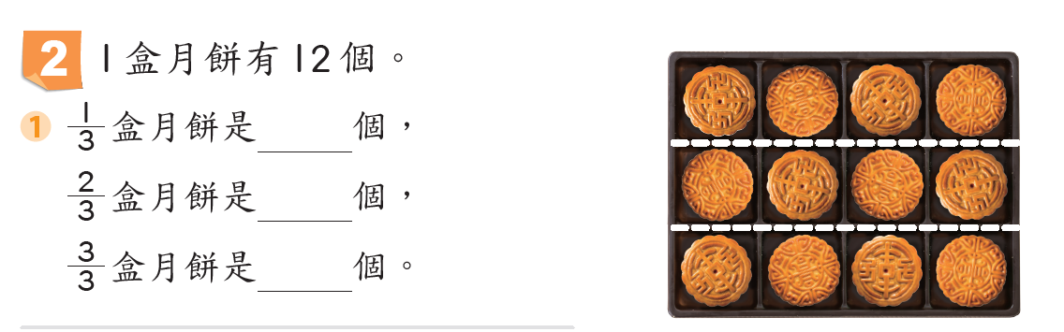

Slide 15
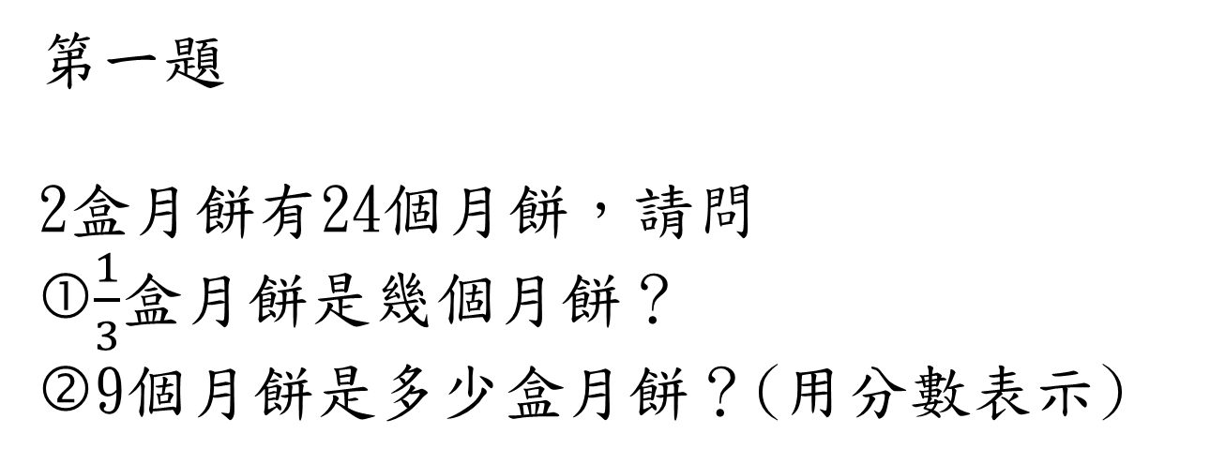
第一題
2盒月餅有24個月餅，請問
①$\frac{1}{3}$盒月餅是幾個月餅？
②9個月餅是多少盒月餅？(用分數表示)

Slide 16
第二題

Slide 17
第三題
一瓶果汁有3公升，媽媽買了4瓶果汁。中秋節烤肉時用掉2公升果汁，請問等於用掉了多少瓶果汁？

